Slide 1
NEN3610:2011
in Linked Data

Slide 2
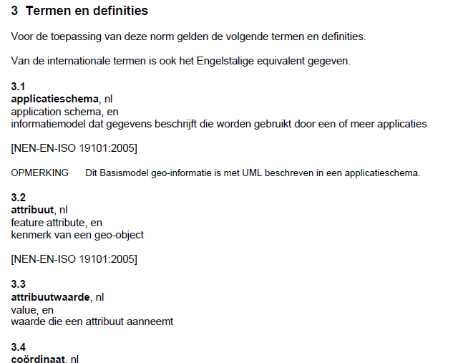

Slide 3
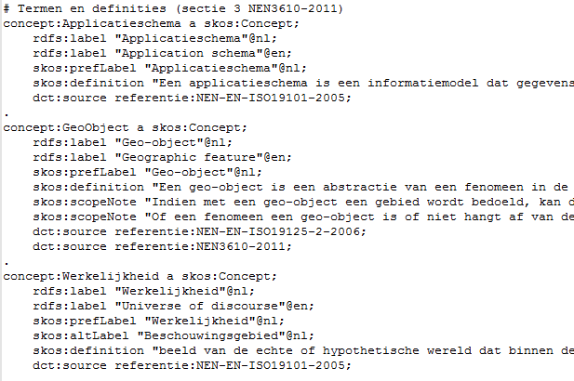

Slide 4
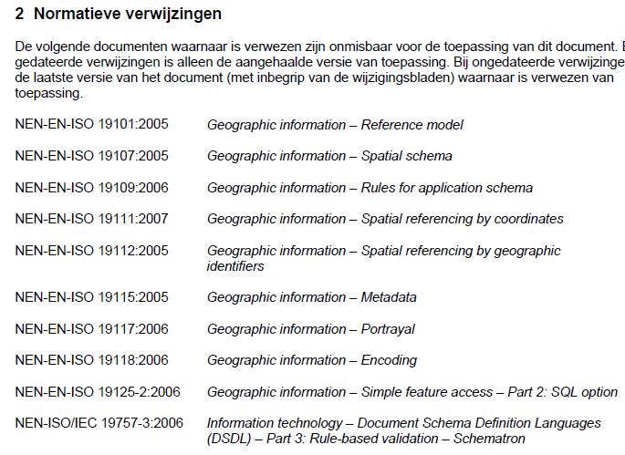

Slide 5
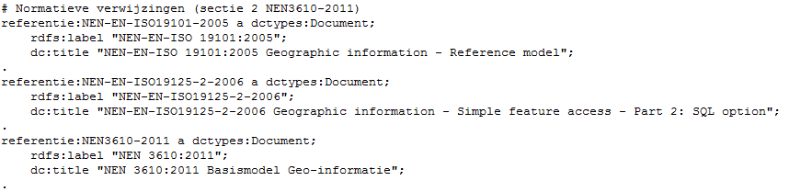

Slide 6

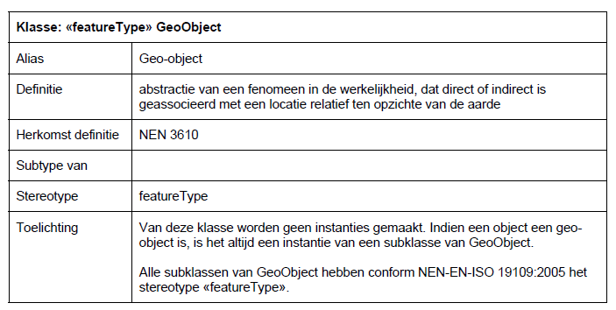
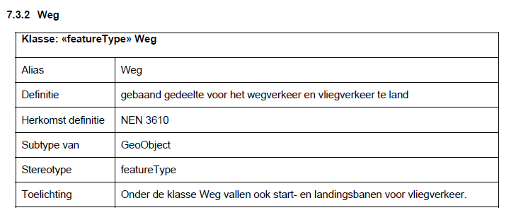

Slide 7
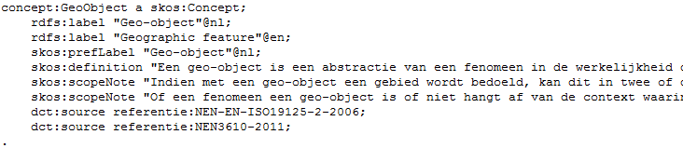
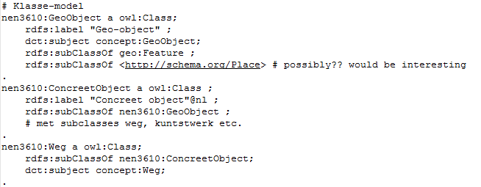
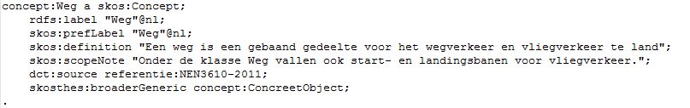

Slide 8
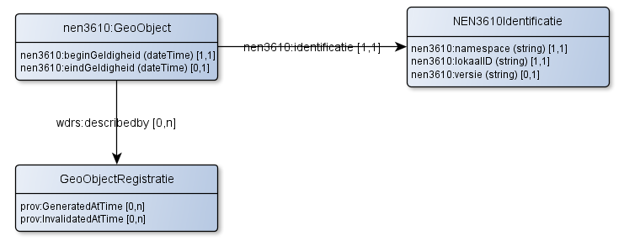

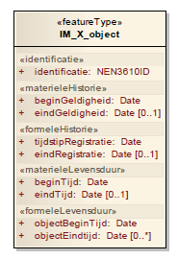
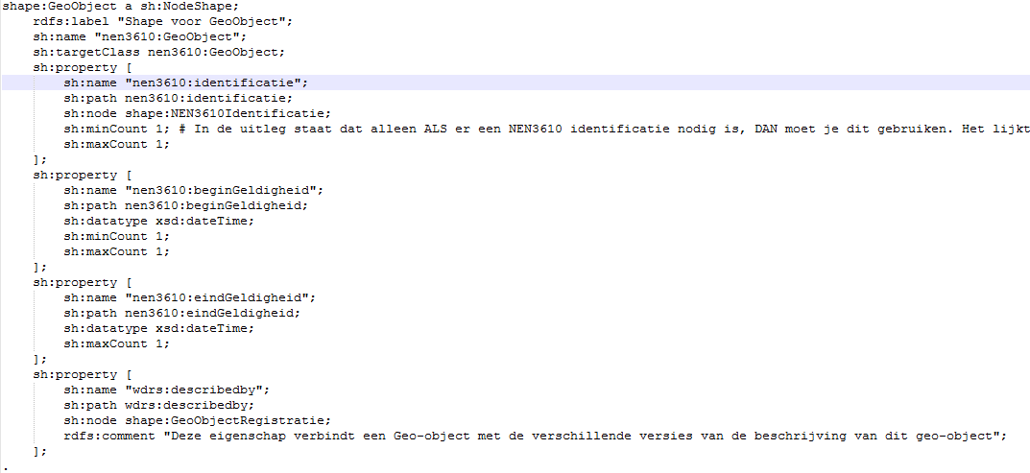

Slide 9
owl:ObjectProperty
Metamodel
sh:PropertyShape
sh:path
rdfs:isDefinedBy
owl:DatatypeProperty
owl:Ontology
sh:property
sh:NodeShape
sh:targetClass
owl:Class
rdf:type
dc:subject
<someclass>
wdrs:describedby
prov:Entity
dctypes:Text
dc:source
skos:Concept
skos:inScheme
skos:member
skos:ConceptScheme
skos:Collection

Slide 10
identificatie
Voorbeeldinvulling
Metamodel
identificatie
constraints
sh:path
rdfs:isDefinedBy
beginGeldigheid
NEN3610:2011
sh:property
GeoObject
constraints
sh:targetClass
GeoObject
rdf:type
dc:subject
OLV Toren
wdrs:describedby
OLV Toren
beschrijving
NEN-EN-ISO 19125-2:2006
dc:source
Geo-object
skos:inScheme
skos:member
NEN3610:2011
Lijst van
Geo-objecttypen

Slide 11
Correct = het model voldoet aan de constraintregels
Juist = het model is (semantisch gezien) een goede afbeelding van de Universe of Discourse
UoD
Goede afbeelding van
Correct model
Juist model
Correct &
Juist model
voldoet aan
Model
constraints
voldoet aan

Slide 12
UML
Autom.
Vertaler
RDF
Goed model
& Correct model
Correct model
Autom.
Generator
ShapeGraph
NEN3610 model
Ter validatie
Handm.
aanpassen
XSD
RDF model
Goed model
& Correct model
Input voor
Kader voor
Kader voor
XML
RDF data
Autom.
Vertaler

Slide 13


Universe of Discourse
(UoD)
Een model van
Een model van
UML
model
RDF
model
transformatie

Slide 14
Universe of Discourse
(UoD)
Een model van
Een model van
UML
model
RDF
model
#1
RDF
model
#2
autom. transformatie
handm. aanpassen
Voldoet aan
Voldoet aan
Voldoet aan
UML NEN3610
metamodel
RDF
NEN3610
metamodel

Slide 15
Universe of Discourse
(UoD)
A model of
A model of
A model of
UML
model
RDF
model
#1
RDF
model
#2
auto-transformation
manual changes
Complies to
Complies to
Complies to
UML NEN3610
metamodel
RDF
NEN3610
metamodel

Slide 16

Universe of Discourse
(UoD)
Een model van
Een model van
UML
model
RDF
model
#1
RDF
model
#2
autom. transformatie
handm. aanpassen
Voldoet aan
Voldoet aan
Afgeleid van
RDF
NEN3610
metamodel
XSD
data
structuur
Gestructureerd conform
Input voor
Input voor
Gestructureerd conform
XML
data
Automatische
transformator
RDF
data
input
output

